Slide 1

STORYTELLING - SISCPTI

Slide 2
Era uma vez,

Slide 3
No UniCEUB, no início do segundo semestre deste ano, um grupo de alunos — João Pedro, Paulo Victor, Guilherme Gouveia, Davi Guimarães, Arthur Grangeiro e Daniel Ferreira — começando mais um Projeto Integrador.

Slide 4
Todo dia, eles buscavam uma ideia que realmente fizesse sentido, que não fosse apenas “mais um projeto”, mas algo que pudesse gerar impacto real.

Slide 5
Até que então, ao explorar o Caderno de Projetos de TI, encontraram o projeto SisCPTI. Perceberam que ali havia uma oportunidade única: criar algo que realmente agregasse valor para toda a faculdade.

Slide 6
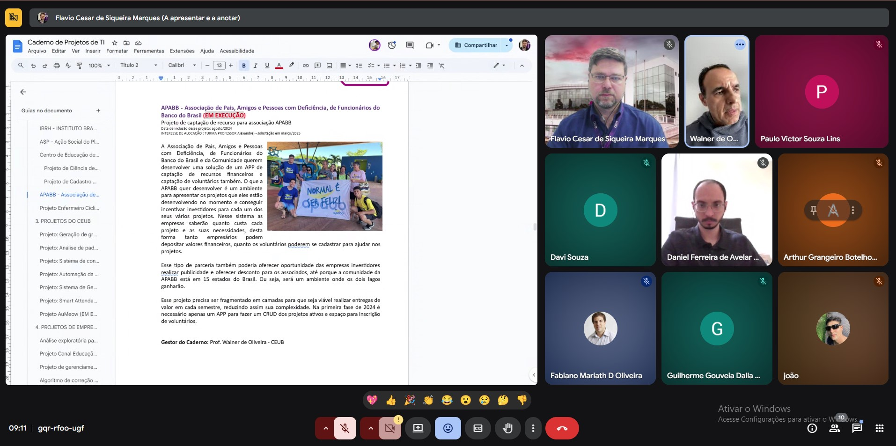
E por causa disso, decidiram abraçar o desafio e começaram um levantamento de requisitos com alunos, professores e coordenação.

Slide 7
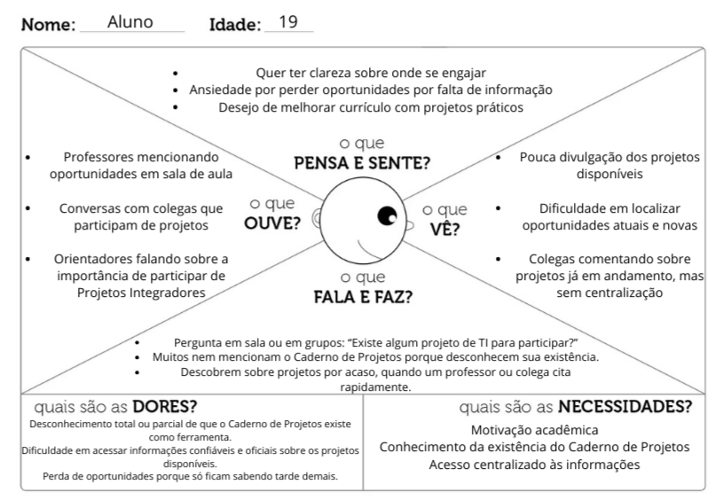
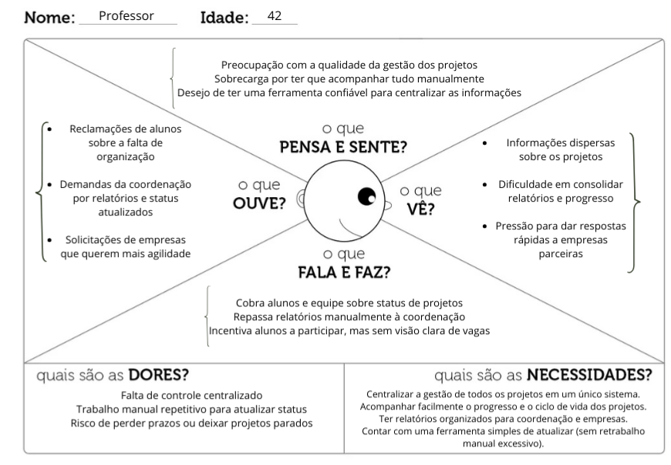
E por causa disso, descobriram dores reais, estruturaram o problema e começaram a dar vida ao projeto através do Documento de Visão, mapas e definição do MVP.

Slide 8

E por causa disso, avançaram para pesquisas de campo, arquitetura, validações, protótipo — transformando a ideia em algo concreto, visual e útil.

Slide 9
Até que finalmente, após semanas de dedicação, apresentaram o protótipo completo e navegável do SisCPTI, marcando a conclusão do PI I.

Slide 10
E desde então, o grupo segue motivado, sabendo que esta é apenas a primeira etapa de um projeto maior — que ainda vai crescer muito e gerar benefícios para toda a comunidade do UniCEUB.

Slide 11
SISCPTI
JOÃO PEDRO DIAS ; 22208380
GUILHERME GOUVEIA ; 22506744
PAULO VICTOR SOUZA ; 22453680
DAVI GUIMARÃES ; 22503048
ARTHUR GRANGEIRO ; 22454475
Caderno de Gestão de Projetos
Transformando a maneira como o UniCEUB organiza, acompanha e evolui seus projetos acadêmicos de TI.
3º Semestre
FATECS – Análise e Desenvolvimento de Sistemas

Slide 12
SISCPTI – 1º FASE DO PROJETO
Nesta etapa inicial, iniciamos o protótipo para substituir o modelo antigo – baseado em um documento Word – por uma plataforma digital integrada, padronizada e simples de usar.
Centralizamos informações.
Organizamos trilhas
Propomos mais autonomia aos alunos e gestores

Slide 13
O Problema
O atual modelo do Caderno de Projetos é baseado em um documento estático, gerando:
Dificuldade para acompanhar evolução de cada projeto
Re-trabalho constante ao atualizar versões
Processos manuais
Guias dispersos, sem centralização das informações
Impacto direto: perda de tempo, inconsistências e pouca visibilidade gerencial sobre os projetos.

Slide 14
Consequências
Professores gastam até 40% mais tempo corrigindo documentos não padronizados
Estudantes enfrentam dúvidas desnecessárias pela quantidade de informação descentralizada no documento.
Coordenação não consegue ter indicadores de desempenho em tempo real.

Slide 15
Oportunidade
Com a expansão do TI no UniCEUB e o crescimento dos PIs:
Existe espaço para modernizar, padronizar e centralizar todo o ciclo de projetos.

Slide 16
A solução: SISCPTI
Uma plataforma web integrada para gerenciar todo o ciclo do Caderno de Projetos, com:
Cadastro e acompanhamento digital;
Modelos padrão de documentos dentro do sistema;
Dashboard para administrador;
Facilidade pro usuário para submeter interesse;

Slide 17
Benefícios para os alunos
Acesso mais rápido e direcionado aos projetos do caderno;
Menos tempo procurando orientações;
Maior clareza sobre prazos, entregas e evolução;

Slide 18
Benefícios para o gestor
Padronização dos modelos de PI;
Correção até 35% mais rápida;
Visão global dos projetos ativos do UniCeub;
Maior controle sobre o caderno;

Slide 19
Indicadores e Resultados Esperados
INDICADOR | SEM SISTEMA | COM SisCPTI
Tempo médio para montar um PI | 15/20min | 5min (↓42%)
Retrabalho do professor | 40% | 15% (↓62%)
Engajamento dos alunos | Baixo | +55%

Slide 20
Visão de Futuro
O SisCPTI abre caminho para:
Integração com GitHub, Notion, Google Auth
Banco de projetos destaques para empresas parceiras
Inteligência Artificial para sugerir melhorias no projeto
Indicadores para avaliações institucionais (MEC)

Slide 21
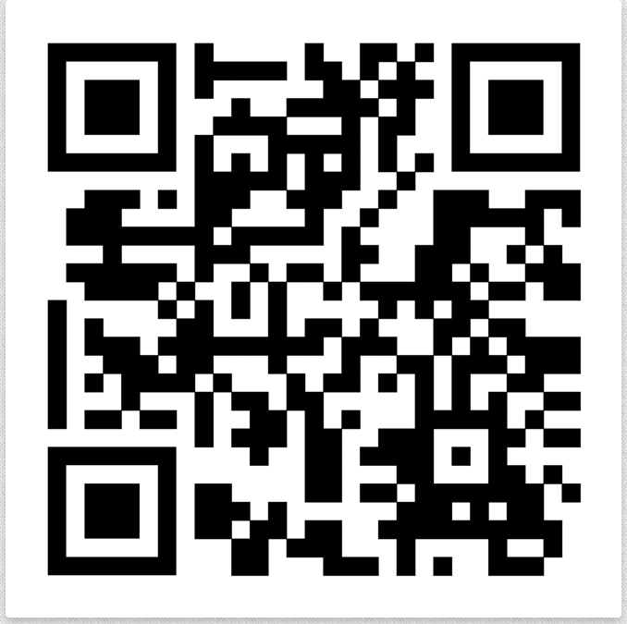
Protótipo
https://siscpti.vercel.app/
https://github.com/jopedica/SISCPTI

